Slide 1

OA: 2 Repaso
Colegio del Real
2° medio
Clase 1 Biología
Prof. Eslendy Sánchez

Slide 2
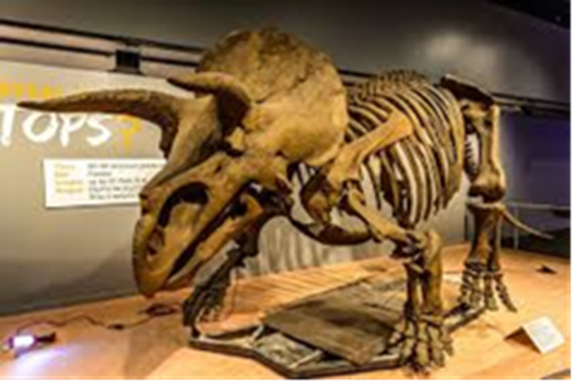
Objetivo de la Clase:
Describir el registro fósil

Slide 3

Evidencias De La Evolución: El Registro Fósil
Responde las siguientes preguntas:
¿Qué es un fósil?
¿Qué crees que es el registro fósil?
¿Por qué es importante el estudio de los fósiles?

Slide 4
Evidencias De La Evolución: El Registro Fósil
Los fósiles, se forman a partir de restos de animales y plantas que vivieron en el pasado, se forman en rocas sedimentarias. Y se van acumulando, por capas o estratos. Los estratos más antiguos se encuentran a mayor profundidad en la tierra que los estratos más nuevos, deben ser analizados para determinar su edad usando una técnica llamada datación radiométrica que determina el estrato de la roca en la que se encontró el fósil.

Slide 5
Evidencias De La Evolución: El Registro Fósil
Registro fósil: Es el conjunto de fósiles existentes del que es posible obtener información acerca de los organismos del pasado, además de los procesos que intervienen en la formación de las rocas. La edad y la morfología o características de los fósiles se usan para hacer una secuencia que muestra patrones de cambios que han ocurrido a lo largo del tiempo ilustrando así un árbol evolutivo o árbol filogenético

Slide 6
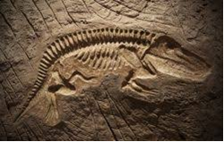
Fósiles según su formación
Los fósiles pueden formarse de diferentes maneras; las tres principales son:
Fósiles de molde: Los restos originales se descomponen, pero han dejado un molde en el suelo, el que luego se mineraliza.

Slide 7
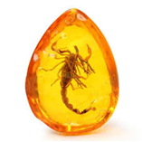
Fósiles según su formación
Inclusión: El organismo queda dentro de una sustancia, como una resina vegetal o hielo, y se preserva casi sin alteraciones.

Slide 8
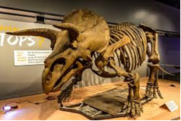
Fósiles según su formación
Permineralización: Las partes del organismo son sustituidas, molécula por molécula, por minerales, con lo que se forma una copia de piedra del organismo.

Slide 9
Proceso de fosilización
El proceso que da lugar a la producción de un fósil se denomina fosilización, implica la incorporación de restos orgánicos desde la biosfera a la litosfera. Para que eso ocurra tienen que producirse una serie de cambios físicos y químicos muy complejos: es necesario que exista poca cantidad de oxígeno, ya que sin oxígeno no se puede realizar el proceso de descomposición. Las conchas como las de los mejillones, ostras o esqueletos compuestos de minerales tienen una mayor probabilidad de quedar fosilizados debido a que tiene calcio o carbonato de calcio y su proceso de descomposición es más lento siempre que no se encuentre en un medio ácido.

Slide 10
Actividad
realizar una red semántica. Las redes semánticas, son estructuras que cuentan con un patrón que las caracteriza y que les permite relacionar diversos significados, partiendo de una idea central. En este caso la idea central es; los fósiles.

